Slide 1
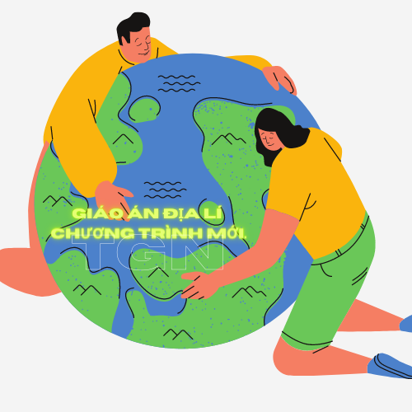
LUẬT CHƠI
Hiểu ý đồng đội
Mỗi dãy chọn 1 HS => chia thành 2 đội chơi
Mỗi đội bốc thăm 2 từ khóa
HS 1: dựa vào các kiến thức đã học, đã biết để đưa ra các gợi ý để bạn cùng chơi có thể đoán được các từ khóa
=> Lưu ý: không được lặp từ, tách từ, sử dụng tiếng anh, từ đồng nghĩa…
HS 2: Dựa vào các gợi ý của bạn cùng chơi để đoán từ khóa được nhắc đến
Mỗi đội có 1 phút để diễn giải và đoán từ

Slide 2
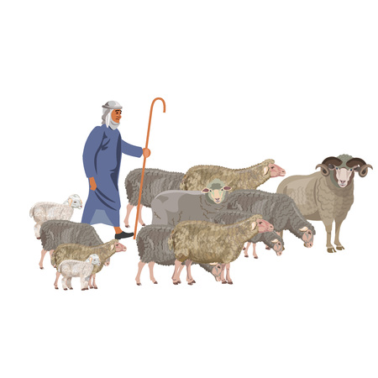
Hiểu ý đồng đội
1. Lạc đà
2. Chăn nuôi du mục
3. Cà phê
4. Hoang mạc hóa

Slide 3
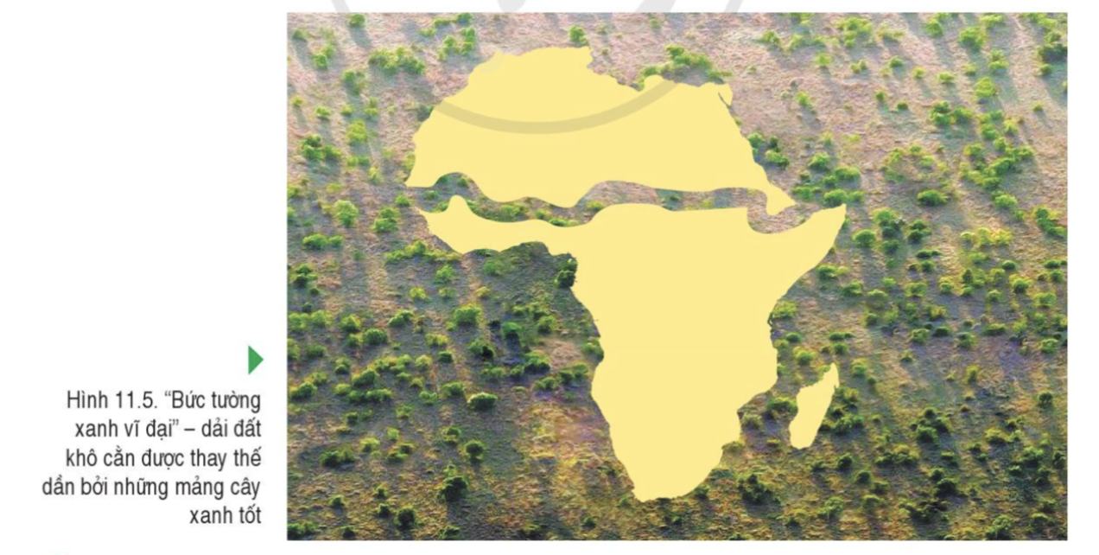
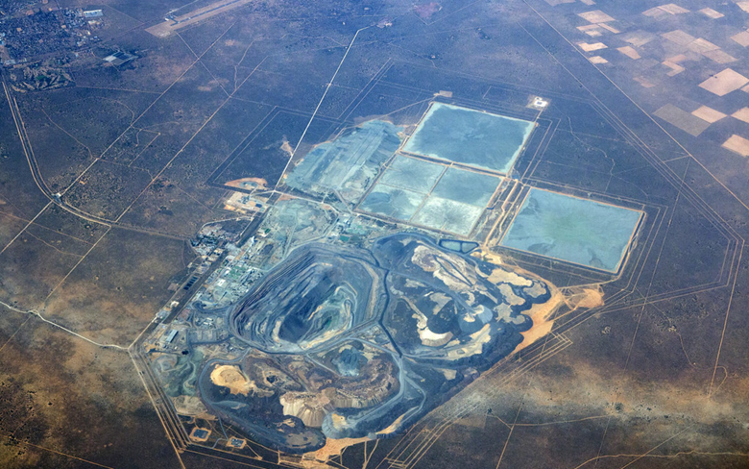
BÀI 11. PHƯƠNG THỨC CON NGƯỜI KHAI THÁC, SỬ DỤNG VÀ BẢO VỆ THIÊN NHIÊN
Khai thác kim cương ở Bôt-xoa-na
Bức tường xanh vĩ đại

Slide 4
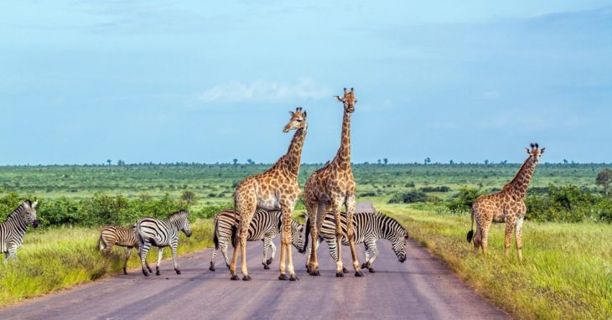
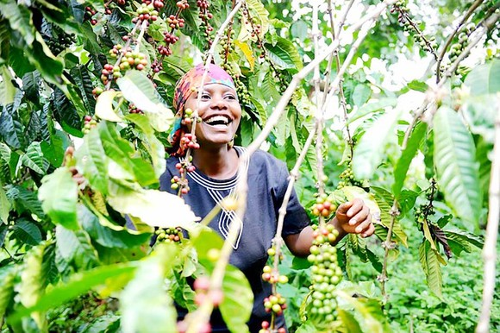
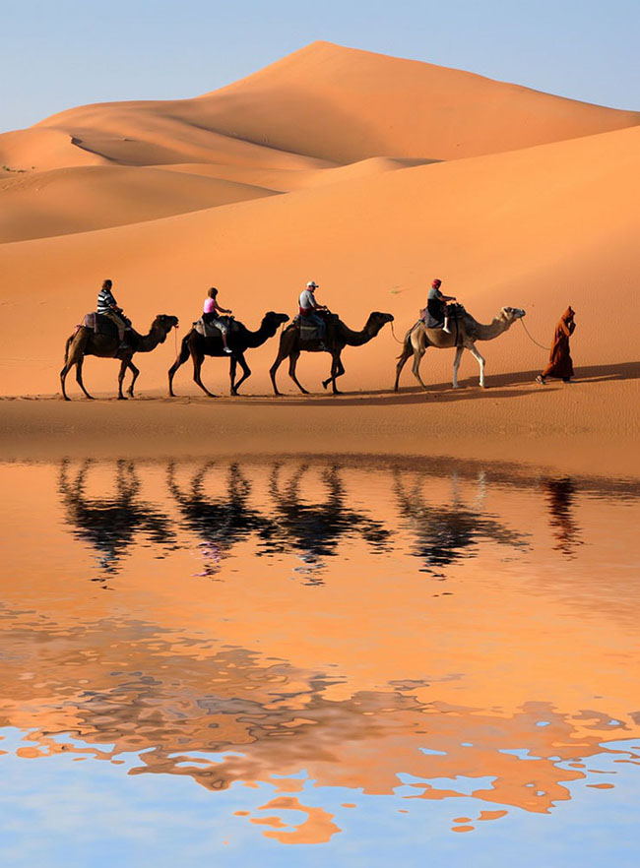
Khai thác thiên nhiên
ở môi trường xích đạo ẩm
MỤC TIÊU
BÀI HỌC
NỘI
DUNG
BÀI
HỌC
Khai thác thiên nhiên
ở môi trường nhiệt đới
Trình bày được cách thức người dân châu Phi khai thác thiên nhiên ở các môi trường khác nhau
Khai thác thiên nhiên
ở môi trường hoang mạc
Khai thác thiên nhiên
ở môi trường địa trung hải

Slide 5
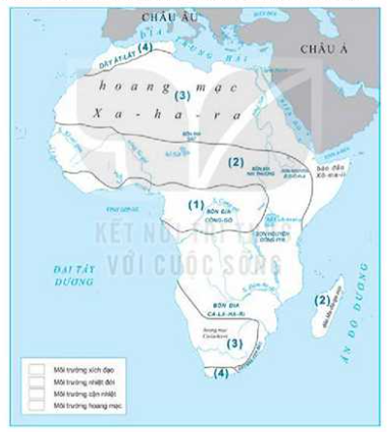
TRẢI NGHIỆM HÔM
NAY
Tìm hiểu thông tin
Khởi nghiệp xanh – sáng tạo

Slide 6
TÌM HIỂU THÔNG TIN
Các tổ di chuyển theo sơ đồ đến các trạm thông tin theo hiệu lệnh
Nhiệm vụ: Đọc thông tin tại các trạm => hoàn thành phiếu học tập cá nhân
Thời gian:
- 30 giây - di chuyển
- 5 phút đọc và điền thông tin

Slide 7
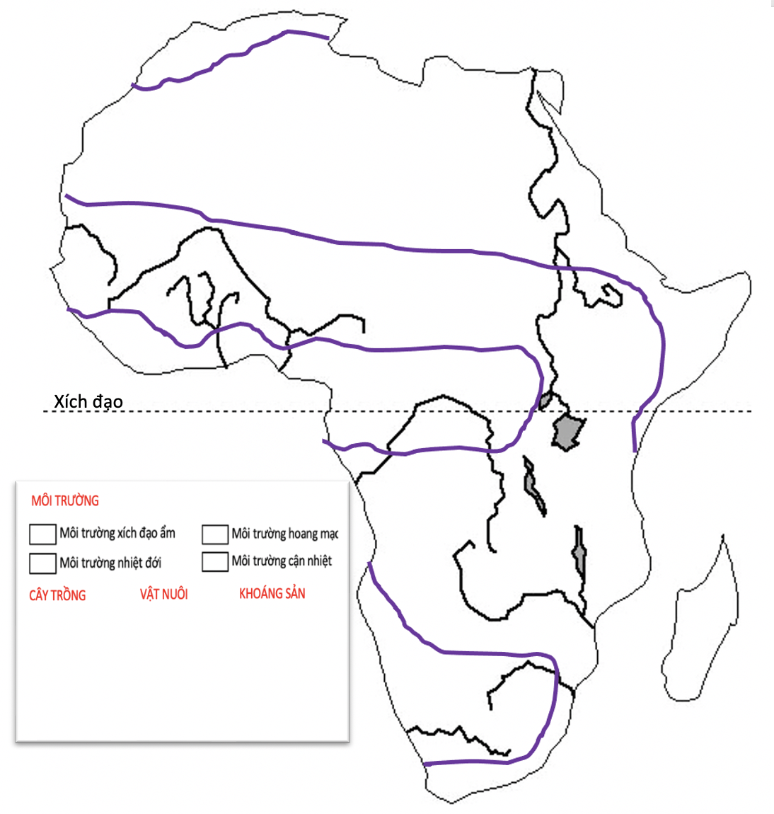
TÌM HIỂU THÔNG TIN
PHIẾU HỌC TẬP CÁ NHÂN
Bài tập 1:
a. Tô màu và làm chú giải cho các môi trường địa lí ở châu Phi
b. Sử dụng các kí hiệu hình học/tượng hình thể hiện các loại cây trồng, vật nuôi chính, các loại khoáng sản chính đang được khai thác ở các môi trường đó và làm chú giải

Slide 8
TÌM HIỂU THÔNG TIN
PHIẾU HỌC TẬP CÁ NHÂN
Bài tập 2: Hoàn thành bảng thông tin sau về cách thức người dân khai thác thiên nhiên ở các môi trường khác nhau ở châu Phi
Môi trường | Xích đạo ẩm | Nhiệt đới | Hoang mạc | Địa trung hải
Vị trí
Các quốc gia
Khí hậu và tài nguyên
Cách thức khai thác tài nguyên
Vấn đề môi trường

Slide 9
TÌM HIỂU THÔNG TIN
SƠ ĐỒ DI CHUYỂN
5 phút/trạm – 30 giây chuyển trạm
Cửa lớp
BẢNG
Bàn GV
Cả lớp
TRẠM 1
TRẠM 4
Tổ 1
Tổ 4
TRẠM 2
TRẠM 3
Tổ 2
Tổ 3

Slide 10
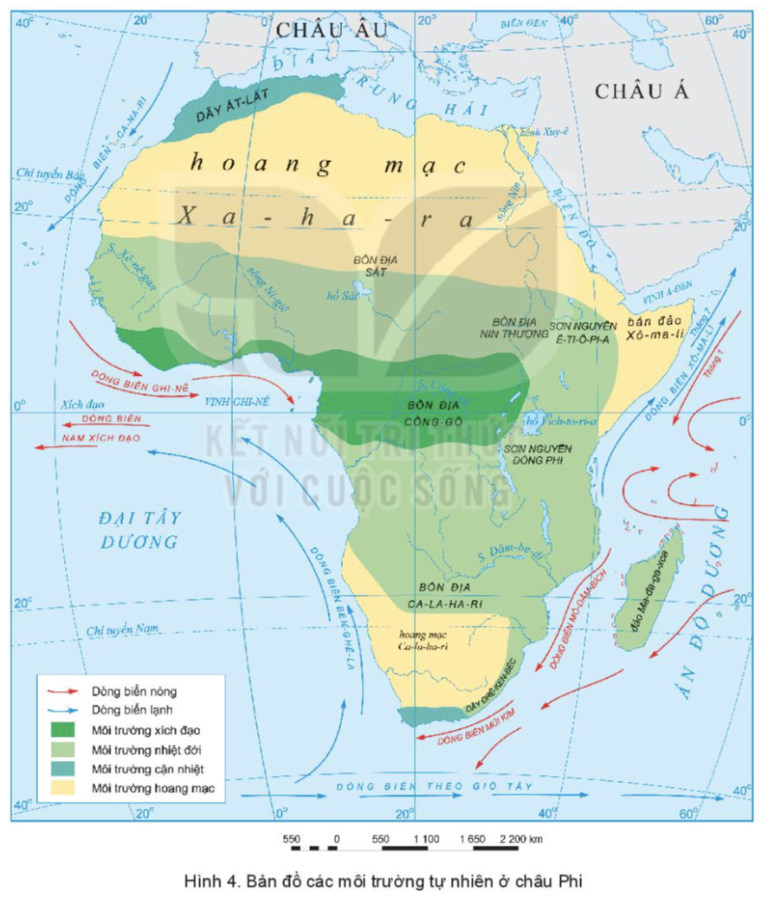
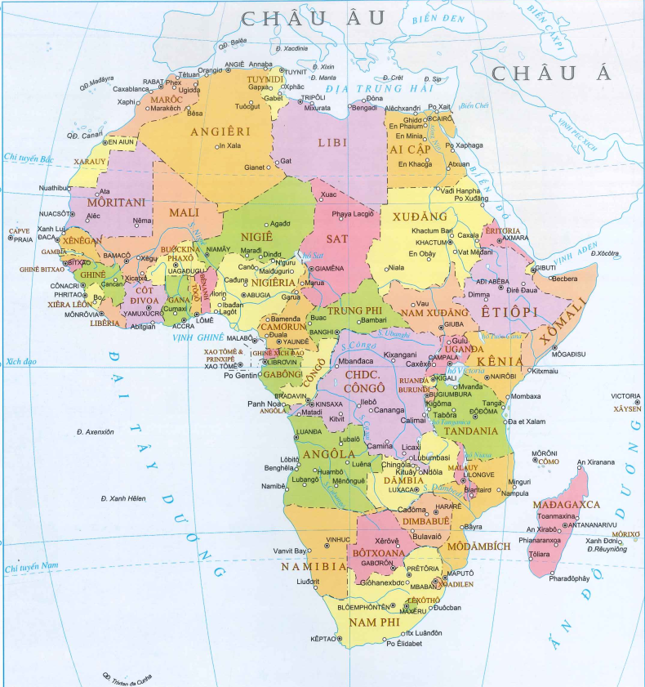
Nhiệm vụ: Quan sát lược đồ các đới khí hậu châu Phi và lược đồ các quốc gia châu Phi, hoàn thành ý a của bài tập 1 và kể tên một số quốc gia thuộc các môi trường tự nhiên trong bài tập 2.
BẢNG
Cả lớp
Lược đồ các môi trường tự nhiên châu Phi
Lược đồ các quốc gia châu Phi

Slide 11
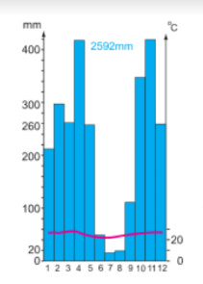
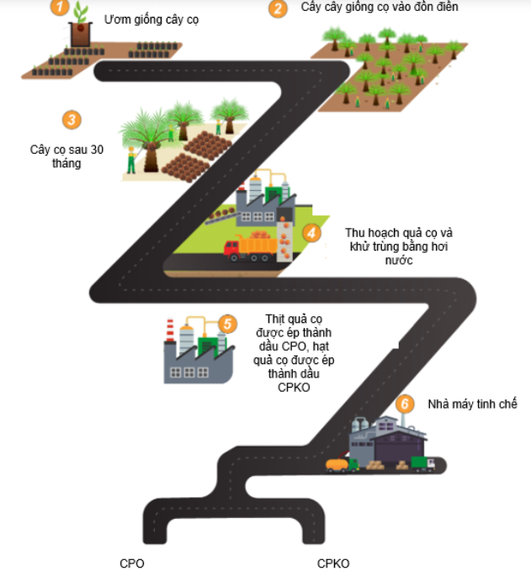
TRẠM 1
KHAI THÁC THIÊN NHIÊN Ở MÔI TRƯỜNG XÍCH ĐẠO ẨM
Môi trường xích đạo ẩm châu Phi bao gồm bồn địa Công - gô và vùng duyên hải phía Bắc vịnh Ghi-nê.
Môi trường này có khí hậu nóng, mưa nhiều, đất đai màu mỡ, rừng rậm chiếm diện tích lớn với nhiều loài động thực vật phong phú. Nhiệt độ và độ ẩm cao kết hợp với đất đai màu mỡ ở môi trường xích đạo ẩm giúp cho cây trồng phát triển quanh năm, tạo điều kiện trồng gối vụ, xen canh nhiều loại cây. Ở đây đã hình thành các vùng chuyên canh cà phê, cao su, ca cao, cọ dầu… với quy mô lớn để xuất khẩu hoặc cung cấp nguyên liệu cho công nghiệp chế biến.
Rừng mưa nhiệt đới ở môi trường này cung cấp các loại gỗ chất lượng tốt (gụ, mun, tếch..là sản phẩm xuất khẩu có giá trị. Tuy nhiên, ngành công nghiệp khai thác gỗ lại tàn phá các khu rừng trong khi phải mất rất nhiều năm mới có thể tái sinh. Hầu hết các công ty khai thác và chế biến gỗ đều thuộc sở hữu của nước ngoài.
Khu vực này cũng nhiều khoáng sản có giá trị như: dầu mỏ, vàng, quặng sắt, phốt phát… là cơ sở để phát triển các ngành công nghiệp khai thác và xuất khẩu dầu mỏ, bô xit.. Nigeria là 1 trong 10 quốc gia có trữ lượng dầu mỏ lớn nhất thế giới (37.200 triệu thùng dầu) và hiện là quốc gia sản xuất dầu mỏ lớn nhất châu Phi với sản lượng trung bình khoảng 1 triệu thùng/ngày.
Tuy nhiên, sự suy giảm diện tích rừng, đất đai bị thoái hóa và ô nhiễm môi trường đang là vấn đề lớn với người dân sống ở môi trường này.
Biểu đồ nhiệt độ lượng mưa
tại Li-brơ-vin (Gabon)
Quy trình sản xuất dầu cọ

Slide 12
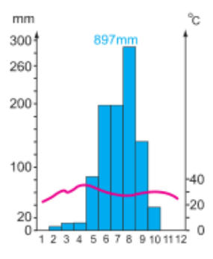
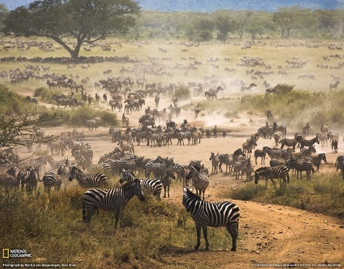
TRẠM 2
KHAI THÁC THIÊN NHIÊN Ở MÔI TRƯỜNG NHIỆT ĐỚI
Môi trường nhiệt đới châu Phi phân bố ở phía bắc và phía nam môi trường xích đạo. Ở phía bắc lượng mưa ít, có thời kì khô hạn kéo dài, xavan phát triển. Ở phía nam khí hậu ẩm và dịu hơn, phía đông nóng ẩm, mưa nhiều. Ở môi trường này có một số khoáng sản có giá trị như: vàng, đồng, chì…
Tại các khu vực khô hạn như vùng phía nam Xahara làm nương rẫy vẫn là hình thức canh tác phổ biến với các cây trồng chính như lạc, bông, kê…; chăn nuôi dê, cừu theo hình thức chăn thả.
Khu vực phía đông mưa nhiều hơn hình thành các vùng trồng cây ăn quả (chuối), vùng trồng cây công nghiệp (cà phê, mía, chè…) để xuất khẩu. Xứ sở Ê–ti–ô–pia chính là nơi tìm thấy cây cà phê đầu tiên, từ đó phổ biến ra thế giới, đây cũng là nước xuất khẩu cà phê lớn thứ 5 thế giới. Để bảo vệ các loài sinh vật nhiều quốc gia đã thành lập các vườn quốc gia, khu bảo tồn thiên nhiên, đặc biệt là các “xavan công viên” (Kenia, Tandania…) tạo nên nhiều điểm tham quan hấp dẫn.
Tuy nhiên, ở môi trường này đang gặp phải những khó khăn như tình trạng thoái hóa đất, khan hiếm nước và nhiều loài sinh vật quý hiếm có nguy cơ tuyệt chủng…
Biểu đồ nhiệt độ lượng mưa
tại Ugadugu (Buôckina Phaxo)
Công viên quốc gia Serengeti (Tandania)

Slide 13
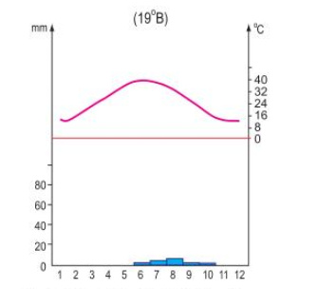
TRẠM 3
KHAI THÁC THIÊN NHIÊN Ở MÔI TRƯỜNG HOANG MẠC
Môi trường hoang mạc châu Phi gồm: hoang mạc Xahara ở phía bắc, hoang mạc Calahari và hoang mạc Namip ở phía nam. Đặc điểm nổi bật của môi trường này là tính chất vô cùng khô hạn vì lượng mưa trong năm rất thấp trong khi lượng bốc hơi lại rất lớn. Sự chênh lệch nhiệt độ ngày đêm cũng rất lớn. Phần lớn bề mặt các hoang mạc là sỏi đá và cồn cát; động thực vật nghèo nàn. Một số nơi có mạch nước ngầm xuất hiện các ốc đảo. Có một số khoáng sản trữ lượng lớn, đặc biệt là dầu mỏ.
Con người ở hoang mạc đã khai thác tài nguyên nước, sinh vật để chăn nuôi du mục (dê, lạc đà…). Tại các ốc đảo, người dân trồng chà là, cam, chanh, lúa mạch... Hiện nay, với sự phát triển của khoa học kĩ thuật, nhiều nước đã đầu tư vào hệ thống tưới tiêu, cải tạo hoang mạc thành đồng ruộng để trồng trọt.
Một số quốc gia thuộc môi trường hoang mạc có khoáng sản lớn (Libi, Angieri..) đã khai thác dầu mỏ, vàng, kim cương để xuất khẩu. Nhiều quốc gia đã tận dụng cảnh quan hấp dẫn, độc đáo để thu hút khách du lịch tới tham quan, đem lại nguồn thu lớn (ngành công nghiệp du lịch đóng vai trò trụ cột của nền kinh tế Ai Cập, đóng góp hơn 13% tổng GDP)
Tuy nhiên, các quốc gia châu Phi đang phải đối mặt với tình trạng hoang mạc hóa ngày càng mở rộng. Nhiều giải pháp để hạn chế tình trạng này đã được đưa ra, đặc biệt là sự hợp tác của các quốc gia trong việc xây dựng “Bức tường xanh vĩ đại” đã trở thành vành đai bảo vệ chống lại tình trạng hoang mạc hóa, biến đổi khí hậu, suy thoái môi trường.
Biểu đồ nhiệt độ lượng mưa
tại hoang mạc Xahara
Bức tường xanh vĩ đại

Slide 14
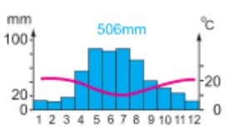
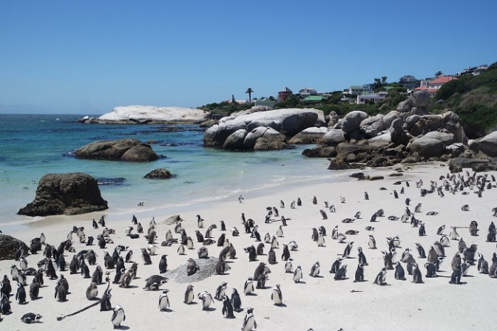
TRẠM 4
KHAI THÁC THIÊN NHIÊN Ở MÔI TRƯỜNG ĐỊA TRUNG HẢI
Môi trường địa trung hải phân bố thành dải hẹp ở vùng cực Bắc và cực Nam châu Phi. Mùa đông mát mẻ và có mưa, mùa hạ nóng khô. Thảm thực vật là rừng và cây bụi lá cứng. Tận dụng lợi thế khí hậu ở môi trường cận nhiệt, người dân đã trồng các loại cây ăn quả: cam, chanh, nho, ô liu.. để xuất khẩu và một số cây lương thực như lúa mì, ngô. Các sản phẩm nông nghiệp đóng góp tới 1/3 tổng sản phẩm xuất khẩu của các nước ở đây.
Hoạt động khai thác khoáng sản cũng phát triển. Đây là một trong những trung tâm lớn của thế giới về khai thác dầu mỏ, đồng thời đứng đầu thế giới về khai thác vàng, kim cương. Cộng hòa Nam Phi là nước xuất khẩu vàng, uranium, kim cương, crôm… lớn của thế giới. Quốc gia này khai thác lượng kim cương đứng thứ 3 thế giới; sản xuất 23% sản lượng uranium hàng năm của toàn cầu - nguồn nguyên liệu chính dùng trong công nghiệp hạt nhân. Hai nguồn nguyên liệu chiến lược khác là crom (Cr) và mangan (Mn), CH Nam Phi cũng đứng đầu với 36% tổng sản lượng crom và 33% lượng mangan của thế giới mỗi năm. Trong hơn 1 thập kỉ, CH Nam Phi luôn dẫn đầu thế giới về sản lượng vàng, cho đến những năm gần đây tụt xuống vị trí thứ 7.
Môi trường địa trung hải cũng rất thuận lợi cho phát triển du lịch.
Tuy nhiên tình trạng hoang mạc hóa cũng đang là thách thức lớn đối với các
quốc gia ở môi trường này.
Biểu đồ nhiệt độ lượng mưa
tại Cape town (CH Nam Phi)
Bãi biển Boulders ở thị trấn Simon's Town, Cape Town, CH Nam Phi

Slide 15
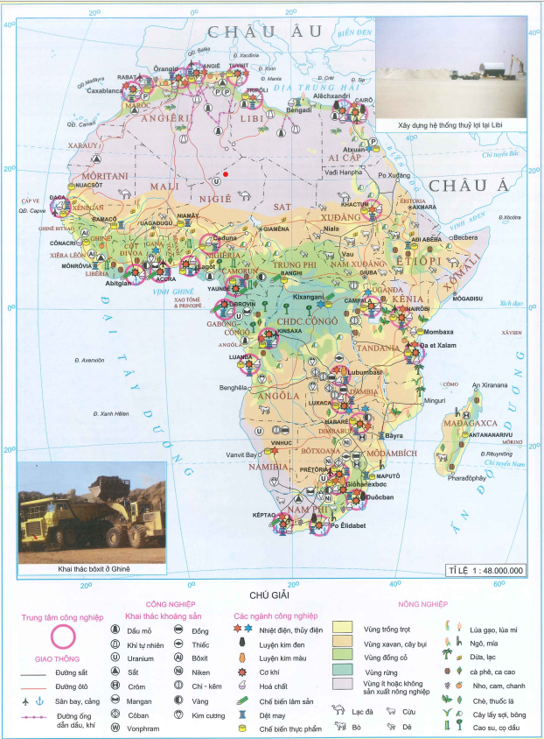
Vẽ đúng cho các môi trường tự nhiên, màu sắc hài hòa: 1 điểm
Chú giải đúng các loại cây trồng, vật nuôi, khoáng sản mỗi môi trường ít nhất 3 kí hiệu: 1 điểm
CHẤM CHÉO
Lược đồ các môi trường tự nhiên châu Phi
Lược đồ kinh tế châu Phi

Slide 16
CÁCH THỨC NGƯỜI DÂN CHÂU PHI KHAI THÁC THIÊN NHIÊN Ở CÁC MÔI TRƯỜNG KHÁC NHAU
(Mỗi nội dung đúng được 0.2 điểm)
Môi trường | Xích đạo ẩm | Nhiệt đới | Hoang mạc | Địa trung hải
Vị trí | Gồm bồn địa Công – gô và vùng duyên hải phía bắc vịnh Ghi-nê | Phân bố ở phía bắc và phía nam môi trường xích đạo | Gồm hoang mạc Xahara, Calahari, Namip | Dải hẹp ở vùng cực Bắc và cực Nam châu Phi
Các quốc gia | Côt-đi-voa, Gana, Camơ-run, Cônggô… | Mali, Ni-giê, Sát, Ê-ti-ô-pi… | An-giê-ri, Libi, Ai Cập, Bôt-xoa-na… | CH Nam Phi, một phần Ai Cập, Libi…
Khí hậu và tài nguyên | - Khí hậu: Nóng ẩm, mưa nhiều - Đất đai màu mỡ, sinh vật phong phú - Giàu khoáng sản: dầu mỏ, vàng, quặngsắt… | - Phía bắc: mưa ít, thời kì khô hạn kéo dài - Phía nam và phía đông mưa nhiều hơn - Khoáng sản: vàng, đồng, chì… | - Khí hậu rất khô hạn, mưa rất ít - Sinh vật nghèo nàn, mặt đất chủ yếu sỏi đá - Ốc đảo: nơi có mạch nước ngầm - Khoáng sản: dầu mỏ trữ lượng lớn | - Mùa đông mát mẻ và có mưa, mùa hạ nóng khô. - Thảm thực vật là rừng và cây bụi lá cứng - Khoáng sản: dầu mỏ, kim cương, phốt phát…

Slide 17
CÁCH THỨC NGƯỜI DÂN CHÂU PHI KHAI THÁC THIÊN NHIÊN Ở CÁC MÔI TRƯỜNG KHÁC NHAU
Môi trường | Xích đạo ẩm | Nhiệt đới | Hoang mạc | Địa trung hải
Cách thức khai thác tài nguyên | - Khai thác tài nguyên đất, nước, rừng… => hình thành vùng trồng cây công nghiệp: cà phê, ca cao, cao su, cọ dầu…=> xuất khẩu - Khai thác và xuất khẩu khoáng sản: dầu mỏ, bô – xit… | Vùng khô hạn: trồng kê, chăn nuôi dê, cừu – - Vùng mưa nhiều: trồng cây ăn quả, cà phê xuất khẩu, chăn nuôi gia súc… - Khai thác, chế biến khoáng sản xuất khẩu - Thành lập vườn QG, xavan công viên…=> bảo vệ SV, phát triển du lịch | - Phát triển chăn nuôi du mục - Ốc đảo: trồng chà là, cam, chanh, lúa mạch… - Áp dụng KHKT, cải tạo hoang mạc=>đồng ruộng - Khai thác, xuất khẩu khoáng sản: kim cương… - Phát triển du lịch - Hợp tác xây dựng: “Bức tường xanh vĩ đại” | - Trồng cây ăn quả nhiệt đới: nho, cam, chanh, ô liu… - Trồng cây lương thực: lúa mì, ngô. - Khai thác và xuất khẩu khoáng sản: phốt phát, khí đốt, dầu mỏ…
Vấn đề môi trường | - Suy giảm diện tích rừng - Đất bị thoái hóa - Ô nhiễm môi trường | - Thoái hóa đất, khan hiếm nước - Nhiều loài sinh vật có nguy cơ tuyệt chủng | - Tình trạng hoang mạc hóa ngày càng mở rộng | - Tình trạng hoang mạc hóa mở rộng

Slide 18
Thách thức lớn hiện nay của hầu hết các quốc gia ở các môi trường tự nhiên châu Phi trong quá trình khai thác và bảo vệ thiên nhiên là gì?
Hãy nêu các giải pháp để hạn chế tình trạng đó ở châu Phi.
1 phút suy nghĩ
cá nhân
1 phút chia sẻ
bạn cùng bàn
1 phút chia sẻ
trước lớp

Slide 19
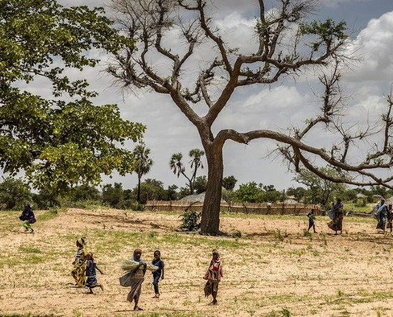
Tổ chức Nông-lương Liên hợp quốc (FAO) cho biết
Vấn đề hôm nay
Mỗi năm châu Phi mất khoảng 2 triệu ha rừng.
Tốc độ hoang mạc hóa ở châu Phi đang diễn ra nhanh báo động, gấp 2 lần so với những năm 1970
Nếu tình hình khô hạn tiếp diễn như hiện nay=> khoảng 2/3 diện tích đất canh tác ở châu Phi sẽ bị cát ở sa mạc Sahara xâm chiếm vào năm 2050
Châu Phi có tới 66% đất đai là sa mạc hoặc đất khô cằn, và có tới 73% đất canh tác nông nghiệp đã bị khô kiệt => 800 triệu người dân sống ở những vùng khô cằn lâm vào cảnh thiếu đói.
Hoang mạc hóa cũng khiến nền kinh tế châu Phi thiệt hại khoảng 9 tỷ USD mỗi năm
Hoang mạc hóa là hiện tượng suy thoái đất đai ở những vùng khô hạn, bán khô hạn; do biến đổi khí hậu và những tác động của con người

Slide 20
Chống lại
HOANG MẠC HÓA
Bảo vệ/trồng mới RỪNG
Canh tác XANH
Chống BIẾN ĐỔI KHÍ HẬU…
Vấn đề hôm nay
Năm 2007, 11 quốc gia châu Phi đã cùng bắt tay ký kết tham gia một dự án lớn đầy tham vọng mang tên “Bức tường xanh vĩ đại” với mức đầu tư 2 tỷ USD nhằm tái phát triển rừng, chống tình trạng sa mạc hóa ngày càng nghiêm trọng.
Đến nay, dự án đã có tới 20 quốc gia cùng chung tay thực hiện.
Dự án đã tạo ra một phòng tuyến cây rộng 15 km, dài 8000km, phủ tới 700 triệu ha đất khô cằn, trải dài qua lãnh thổ Djibouti, Eritrea, Ethiopia, Sudan, Chad, Niger, Nigeria, Mali, Burkina Faso, Mauritania, và Senegal, nơi sinh sống của hơn 232 triệu người
BỨC TƯỜNG XANH VĨ ĐẠI

Slide 21
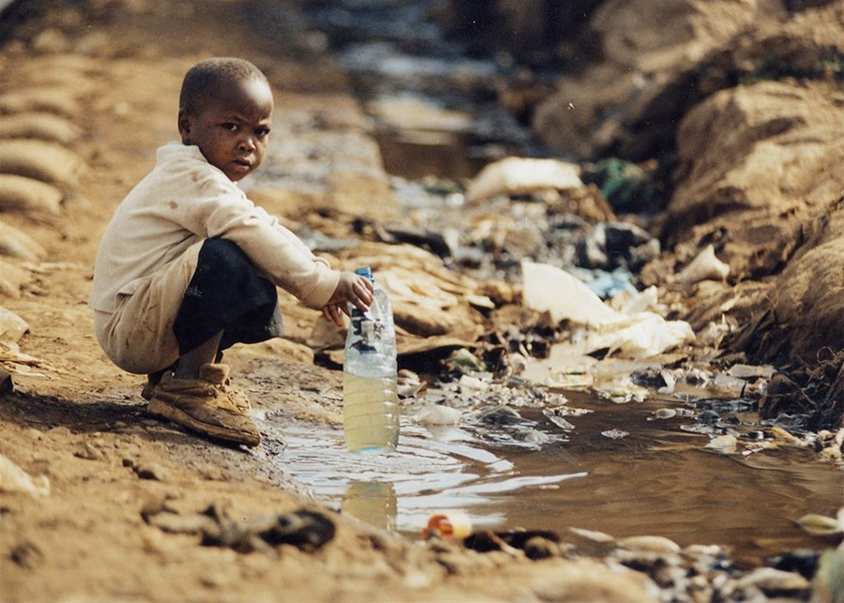
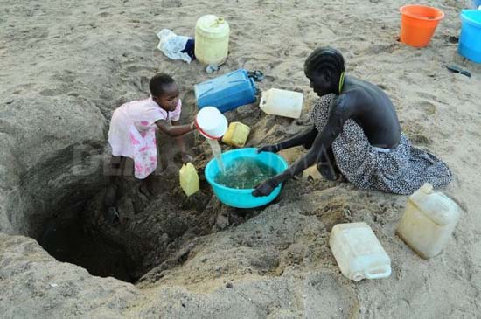
Vấn đề hôm nay
50% dân số châu Phi bị đe dọa thiếu nước sạch sinh hoạt
85% dân số Gana, 80% dân số Malavi, 75% dân số Uganda… không được tiếp cận với nguồn nước sạch
50% GDP ở khu vực châu Phi cận Xahara bị mất hàng năm là hậu quả trực tiếp của ô nhiễm nguồn nước/thiếu nước/tình trạng vệ sinh kém
Mỗi ngày châu Phi có 650 người chết do tiêu chảy, phần lớn lây từ các nguồn nước không vệ sinh
NƯỚC NGỌT “sắp quý hơn vàng”

Slide 22
XANH - SÁNG TẠO
CUỘC THI: KHỞI NGHIỆP
Đếm số thứ tự => hình thành nhóm, (4 - 6HS)
Đặt tên nhóm, bầu nhóm trưởng, thư kí
Nhiệm vụ: thảo luận nhóm, lên ý tưởng khởi nghiệp ở châu Phi (lĩnh vực: nông nghiệp/công nghiệp/du lịch..) và trình bày ý tưởng trên giấy A3.
Thời gian: 25 phút
Được sử dụng thiết bị điện tử để tìm kiếm thông tin

Slide 23
TIÊU CHÍ ĐÁNH GIÁ SẢN PHẨM
CUỘC THI: KHỞI NGHIỆP
Tiêu chí | Yêu cầu SP | Điểm
Ý tưởng khởi nghiệp (80% TSĐ) | Đúng lĩnh vực (nông nghiệp, công nghiệp, du lịch) | 1
 | Sáng tạo, khả thi, có thể thực hiện được, gắn với bảo vệ MT | 2
 | Có địa điểm khởi nghiệp phù hợp | 1
 | Có sản phẩm rõ ràng/ giá thành sản phẩm | 2
 | Vốn đầu tư dự kiến/ thị trường cho sản phẩm | 2
Hình thức và thuyết trình (20% TSĐ) | Thuyết trình lưu loát, ấn tượng | 1
 | Trình bày rõ ràng, trình bày khoa học, đẹp, sáng tạo | 1
Tổng |  | 10

Slide 24
KHỞI NGHIỆP SÁNG TẠO
THÔNG MINH
BỀN VỮNG
PHÙ HỢP

Slide 25
THUYẾT TRÌNH Ý TƯỞNG
XANH SÁNG TẠO
Mỗi nhóm cử 1 đại diện => Ban giám khảo (minh bạch – công tâm)
1 phút trình bày ý tưởng khởi nghiệp/nhóm

Slide 26
CHẤM ĐIỂM Ý TƯỞNG
XANH SÁNG TẠO
- Ban giám khảo chấm điểm ý tưởng và nộp lại phiếu chấm
- HS thả like cho ý tưởng của các nhóm bằng cách giơ tay
(điểm like sẽ tính theo sĩ số HS tặng
like so với sĩ số lớp. Lưu ý mỗi HS chỉ được thả like tối đa 2 lần)
- Tổng điểm của các ý tưởng sẽ được tính như sau:
+ Điểm trung bình cộng của các giám khảo (50%)
+ Điểm like của HS trong lớp (50%)
Ý tưởng điểm cao nhất =>

Slide 27
LUYỆN TẬP
Môi trường xích đạo ẩm
Dải cực Bắc và cực Nam
Nóng ẩm
Cà phê
Hoang mạc hóa
LUẬT CHƠI
- Viết 16 từ đã cho vào các ô Bingo một cách ngẫu nhiên
- GV đọc câu hỏi => HS khoanh câu trả lời trong 5s
- GV đọc đáp án
=> HS nếu đúng, nếu sai
- HS Bingo được 5 hàng ngang/dọc/chéo đầu tiên
CHIẾN THẮNG
- GV đọc hết câu hỏi, các HS Bingo được 5 hàng trở lên được + 2 điểm
Môi trường hoang mạc
BINGO
Dầu mỏ
Chăn thả
Bức tường xanh vĩ đại
Ốc đảo
Du mục
Khô hạn, mưa rất ít
Chà là, cam..
Lúa mì, ngô..
Khô hạn từ 3 đến 9 tháng
Xa van công viên

Slide 29
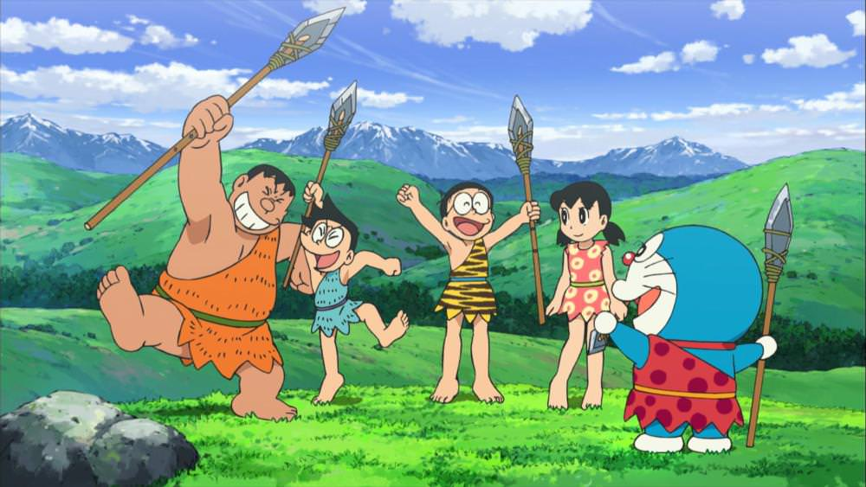
- Um… đi vội quá tớ cũng chưa lên lịch trình cụ thể.
- Chúng mình nhờ các bạn HS nhé!
CỐ VẤN DU LỊCH
CỦA NÔBITA
Mèo ú ơi, lịch trình khám phá châu Phi của chúng mình như thế nào nhỉ???

Slide 30
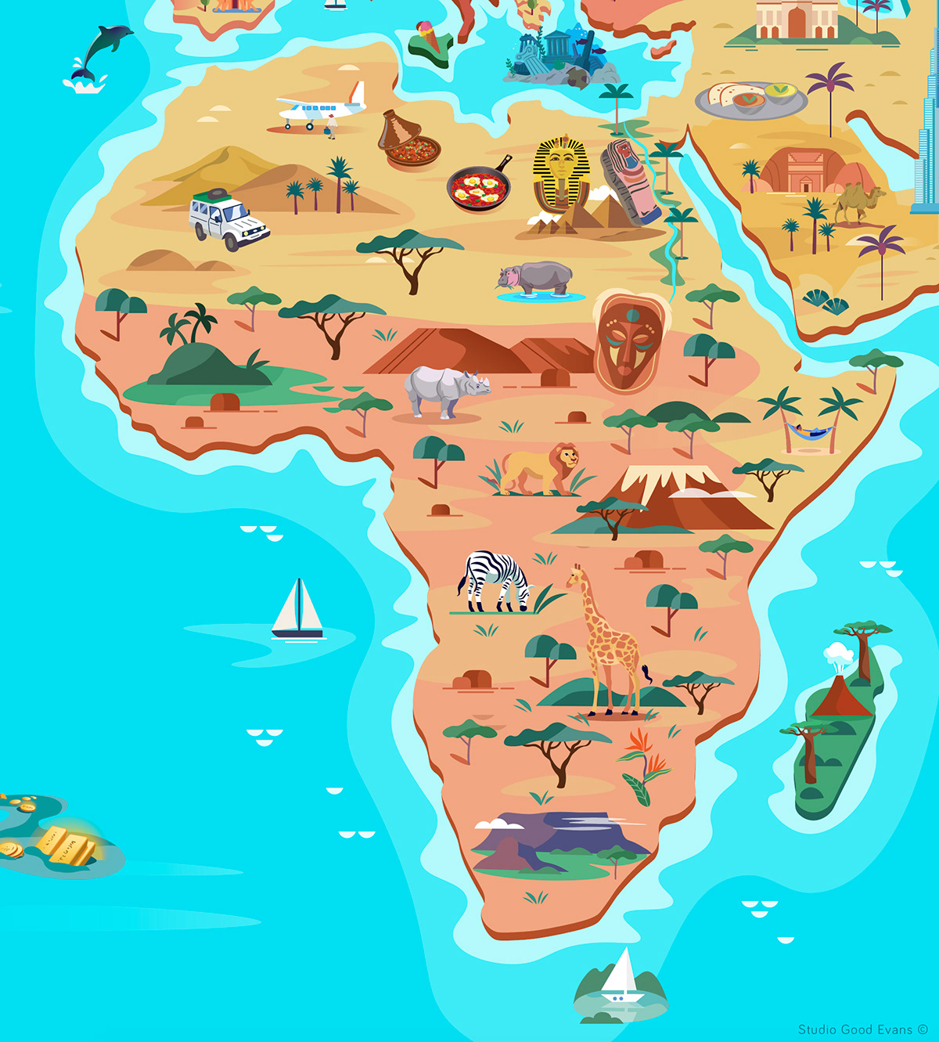
CỐ VẤN DU LỊCH
CỦA NÔBITA
NHIỆM VỤ
YÊU CẦU VỀ LỊCH TRÌNH
- Có lược đồ đánh dấu các điểm đến thám hiểm và giới thiệu sơ lược về địa điểm đó (thuộc quốc gia nào, lưu ý…)
- Lịch trình theo ngày: ngày 1 đi đâu, làm gì, phương tiện di chuyển…
- Gợi ý đồ dùng cần chuẩn bị cho chuyến đi
Thảo luận nhóm, lên lịch trình cho chuyến thám hiểm châu Phi 4 ngày của Nôbita và các bạn.
SẢN PHẨM
Lịch trình thám hiểm của Nobita trên giấy A3

